Slide 1


Slide 2






تعيين تلميذ(ة) للإجابة
توجيهات و شرح التعليمات
عرض فيديو
المرور بين الصفوف للمساعدة و تصحيح الإنجازات
عمل في ثنائيات
نهاية الشريط، المرور إلى الشريحة الموالية.

Slide 3

تنظيم حصص الأسبوع الثاني
اليوم 4 -
اليوم 1 -
نشاط اعتيادي
ورشة الكتابة: إنتاج كتابي – الحصة (3 )
ورشة الكتابة : إنتاج كتابي – الحصة (4 )
نشاط اعتيادي
الأساليب
التحدث
اليوم 5 -
اليوم2 -
نشاط اعتيادي
قراءة : ما بعد القراءة : تقويم المقروء
ورشة الكتابة : إنتاج كتابي الحصة ( 5)
نشاط اعتيادي
قراءة : ما قبل القراءة: التوقع والتحقق
قراءة : أثناء القراءة – الفهم
اليوم 6 -
اليوم 3 -
نشاط اعتيادي
مراجعة توليف (شكل وفهم)
القراءة الاثرائية : الحصة (2 )
1نشاط اعتيادي
قراءة : أثناء القراءة
ورشة الكتابة: التراكيب .
Révision
Lecture offerte

Slide 4





هيكلة حصة اليوم
- 01 افتتاح الحصة
ترحيب
تدبير السلوك
نشاط اعتيادي - طلاقة
- 02الأساليب
أسلوب الوصف - التشبيه (1)
- 03التحدث
قلم المشاعر: أتحدث

Slide 5

عند نهاية الحصة
على الأقل 80% من المتعلمين سيكونون قادرين على:
قراءة فقرة باسترسال؛
توظيف أسلوب التشبيه للوصف؛
أخذ الكلمة للتعبير عن المشاعر .

Slide 6

افتتاح الحصة
افتتاح الحصة
ترحيب
تدبير السلوك
نشاط اعتيادي : الطلاقة

Slide 7

مرحبا بكم ، سنبدأ حصة اللغة العربية.
اختــتام الحــصة
التحـــــــدث
الأســــاليب
افتتاح الحصة

Slide 8




قبل أن نبدأ حصة اليوم سأذكركم بشروط الحصول على نجمة السلوك الجيد.
في كل حصة سيفوز ثلاثة منكم بالنجمة. ما السلوك الذي يعبر عنه كل مشهد ؟
اختــتام الحــصة
التحـــــــدث
الأســــاليب
افتتاح الحصة

Slide 9


ضعوا اللوحة والكراسة في القمطر
اختــتام الحــصة
التحـــــــدث
الأســــاليب
افتتاح الحصة

Slide 10
ستتدربون في هذه الحصة على قراءة فقرة بدقة وسرعة. من يقرأ . تابعوا
اختــتام الحــصة
التحـــــــدث
الأســــاليب
افتتاح الحصة
عُمَرُ طِفْلٌ هادِئٌ يَجْلِسُ في آخِرِ ﭐلصَّفِّ، يَخْفِضُ رَأْسَهُ كُلَّما سَأَلَهُ ﭐلْأُسْتاذُ سُؤالاً. كانَ يَعْرِفُ ﭐلْإِجابَةَ دائِماً، لَكِنَّ ﭐلْكَلِماتِ تَتَجَمَّدُ في حَلْقِهِ، وَقَلْبُهُ يَخْفِقُ بِقُوَّةٍ حينَ تَتَّجِهُ نَحْوَهُ ﭐلْأَنْظارُ.
فِي أَحَدِ ﭐلْأَيّامِ، أَعْلَنَ ﭐلْأسْتاذُ عَنْ مُسابَقَةِ في ﭐلْقِراءَةِ، وَطَلَبَ مِنْ كُلِّ تِلْميذٍ أَنْ يَقْرَأَ قِصَّةً أَمامَ زُمَلائِهِ. شَعَرَ عُمَرُ بِـﭐلْخَوْفِ يَجْتاحُهُ، وَفَكَّرَ في ﭐلاِعْتِذارِ.
في ﭐلْمَساءِ، جَلَسَ في ﭐلْحَديقَةِ حَزيناً، فَرَأى عُصْفوراً يُحاوِلُ ﭐلطَّيَرانَ. سَقَطَ ﭐلْعُصْفورُ مَرَّةً وَمَرَّتَيْنِ، لَكِنَّهُ لَمْ يَسْتَسْلِمْ. في ﭐلْمُحاوَلَةِ ﭐلثّالِثَةِ، رَفْرَفَ بِقُوَّةٍ وَحَلَّقَ في ﭐلسَّماءِ.

Slide 11

الآن سنمر لتحدي الطلاقة. سأسحب 5 بطاقات تحمل أسماء 5 متعلمين. سأنادي على المتعلم الأول ليقرأ النص بطلاقة.
اختــتام الحــصة
التحـــــــدث
الأســــاليب
افتتاح الحصة

Slide 12

أنادي على التلميذ الأول: ..................................
اختــتام الحــصة
التحـــــــدث
الأســــاليب
افتتاح الحصة
عُمَرُ طِفْلٌ هادِئٌ يَجْلِسُ في آخِرِ ﭐلصَّفِّ، يَخْفِضُ رَأْسَهُ كُلَّما سَأَلَهُ ﭐلْأُسْتاذُ سُؤالاً. كانَ يَعْرِفُ ﭐلْإِجابَةَ دائِماً، لَكِنَّ ﭐلْكَلِماتِ تَتَجَمَّدُ في حَلْقِهِ، وَقَلْبُهُ يَخْفِقُ بِقُوَّةٍ حينَ تَتَّجِهُ نَحْوَهُ ﭐلْأَنْظارُ.
فِي أَحَدِ ﭐلْأَيّامِ، أَعْلَنَ ﭐلْأسْتاذُ عَنْ مُسابَقَةِ في ﭐلْقِراءَةِ، وَطَلَبَ مِنْ كُلِّ تِلْميذٍ أَنْ يَقْرَأَ قِصَّةً أَمامَ زُمَلائِهِ. شَعَرَ عُمَرُ بِـﭐلْخَوْفِ يَجْتاحُهُ، وَفَكَّرَ في ﭐلاِعْتِذارِ.
في ﭐلْمَساءِ، جَلَسَ في ﭐلْحَديقَةِ حَزيناً، فَرَأى عُصْفوراً يُحاوِلُ ﭐلطَّيَرانَ. سَقَطَ ﭐلْعُصْفورُ مَرَّةً وَمَرَّتَيْنِ، لَكِنَّهُ لَمْ يَسْتَسْلِمْ. في ﭐلْمُحاوَلَةِ ﭐلثّالِثَةِ، رَفْرَفَ بِقُوَّةٍ وَحَلَّقَ في ﭐلسَّماءِ.

Slide 13
الفائزون بنجمة الطلاقة هم ...........................................................................
اختــتام الحــصة
التحـــــــدث
الأســــاليب
افتتاح الحصة

Slide 14
الأساليب
الأساليب
أسلوب الوصف - التشبيه (1)

Slide 15
خلال هذه الحصة ستتعرفون على أسلوب الوصف باستعمال التشبيه وكيفية توظيفه.
اختــتام الحــصة
التحـــــــدث
الأســــاليب
افتتاح الحصة
أُسْلوبُ ٱلْوَصْفِ - اَلتَّشْبيهُ

Slide 16
يساعدنا التشبيه على تنويع صيغ الوصف و التعبير بطريقة جميلة و مشوقة. كيف أصف باستعمال أسلوب التشبيه؟
اختــتام الحــصة
التحـــــــدث
الأســــاليب
افتتاح الحصة
اَلتَّشْبيهُ

Slide 17

أولا أحدد المشبه وهو الشخص أو الشيء الذي أريد أن أصفه مثلا : وجه شخص ما .
اختــتام الحــصة
التحـــــــدث
الأســــاليب
افتتاح الحصة
اَلْوَجْهُ
اَلْمُشَبَّهُ
1

Slide 18
ثانيا : أبحث عن الصفة التي أريد أن أنعت بها المشبه. (وجه الشبه) مثلا وجه منيرٌ (فيه نور)
اختــتام الحــصة
التحـــــــدث
الأســــاليب
افتتاح الحصة
وَجْهٌ مُنيرٌ (اَلنُّورُ)
اَلصِّفَةُ (وَجْهُ ﭐلشَّبَهِ)
2

Slide 19
ثالثا : أُحَدِّد المشبه به. أي الشخص او الشيء الذي له كذلك نفس صفة المشبه. مثلا القمر
اختــتام الحــصة
التحـــــــدث
الأســــاليب
افتتاح الحصة
اَلْقَمَر
اَلْمُشَبَّهُ بِهِ
3

Slide 20
رابعا : أستعمل أداة من أدوات التشبيه المناسبة . (كـــــــ - مثل - كأن - يشبه)
اختــتام الحــصة
التحـــــــدث
الأســــاليب
افتتاح الحصة
كَــــــ- مِثْل - كَأَنَّ - يُشْبِهُ
أَداةُ التَّشْبيهِ
4

Slide 21
أخيرا أصوغ جملة التشبيه. من يقرأ؟
اختــتام الحــصة
التحـــــــدث
الأســــاليب
افتتاح الحصة
وَجْهُكَ مُنيرٌ كَــــــــــــــــــــٱلْقَمَرِ.
اَلْمُشَبَّهُ بِهِ
أَداةُ ﭐلتَّشْبيهِ
اَلصِّفَةُ (وَجْهُ ﭐلشَّبَهِ)
اَلْمُشَبَّه

Slide 22
من يصوغ جملة التشبيه بصيغة أخرى؟ يمكنكم توظيف أدوات أخرى للتشبيه.
اختــتام الحــصة
التحـــــــدث
الأســــاليب
افتتاح الحصة
وَجْهُكَ مُنيرٌ كَــــــــــــــــــــٱلْقَمَرِ.

Slide 23
من يقرأ؟
اختــتام الحــصة
التحـــــــدث
الأســــاليب
افتتاح الحصة
وَجْهُكَ مُنيرٌ كَــــــــــــــــــــٱلْقَمَرِ.
وَجْهُكَ يُشْبِهُ ٱلْقَمَرَ في نُورِهِ.
كَأَنَّ وَجْهُكَ قَمَرٌ مُنيرٌ.
وَجْهُكَ مُنيرٌ مِثْلُ ٱلْقَمَرِ.

Slide 24

ما الذي يجب عليكم تذكره؟ ما هي عناصر أسلوب التشبيه؟
اختــتام الحــصة
التحـــــــدث
الأســــاليب
افتتاح الحصة
أُسْلوبُ ٱلتَّشْبيهِ

Slide 25
خذوا لوحاتكم وقوموا بصياغة جملة تتضمن التشبيه انطلاقا من العناصر التالية .
(دقيقتين للإجابة)
اختــتام الحــصة
التحـــــــدث
الأســــاليب
نشاط اعتيادي
غُروبُ ﭐلشَّمْسِ
اَلْمُشَبَّه
اَلْجَمالُ
اَلصِّفَةُ (وَجْهُ ﭐلشَّبَهِ)
لَوْحَةٌ فَنِّيَّةٌ
اَلْمُشَبَّهُ بِهِ
كَــــــ- مِثْل - كَأَنَّ - يُشْبِهُ
أَداةُ ﭐلتَّشْبيهِ

Slide 26
ارفعوا ألواحكم. من يقرأ جوابه؟
اختــتام الحــصة
التحـــــــدث
الأســــاليب
نشاط اعتيادي
غُروبُ ﭐلشَّمْسِ
اَلْمُشَبَّه
اَلْجَمالُ
اَلصِّفَةُ (وَجْهُ ﭐلشَّبَهِ)
لَوْحَةٌ فَنِّيَّةٌ
اَلْمُشَبَّهُ بِهِ
كَــــــ- مِثْل - كَأَنَّ - يُشْبِهُ
أَداةُ ﭐلتَّشْبيهِ

Slide 27
من يقرأ؟ يمكن الاستغناء عن الصفة ووجه الشبه.
اختــتام الحــصة
التحـــــــدث
الأســــاليب
افتتاح الحصة
غُروبُ ﭐلشَّمْسِ يُشْبِهُ لَوْحَةً فَنِّيَّةً في جَمالِها.
غُروبُ ﭐلشَّمْسِ جَميلٌ مِثْلُ لَوْحَةٍ فَنِّيَّةٍ.
كَأَنَّ غُروبَ ﭐلشَّمْسِ لَوْحَةٌ فَنِّيَّةٌ.
غُروبُ ﭐلشَّمْسِ جَميلٌ كَـــــلَوْحَةٍ فَنِّيَّةٍ.

Slide 28
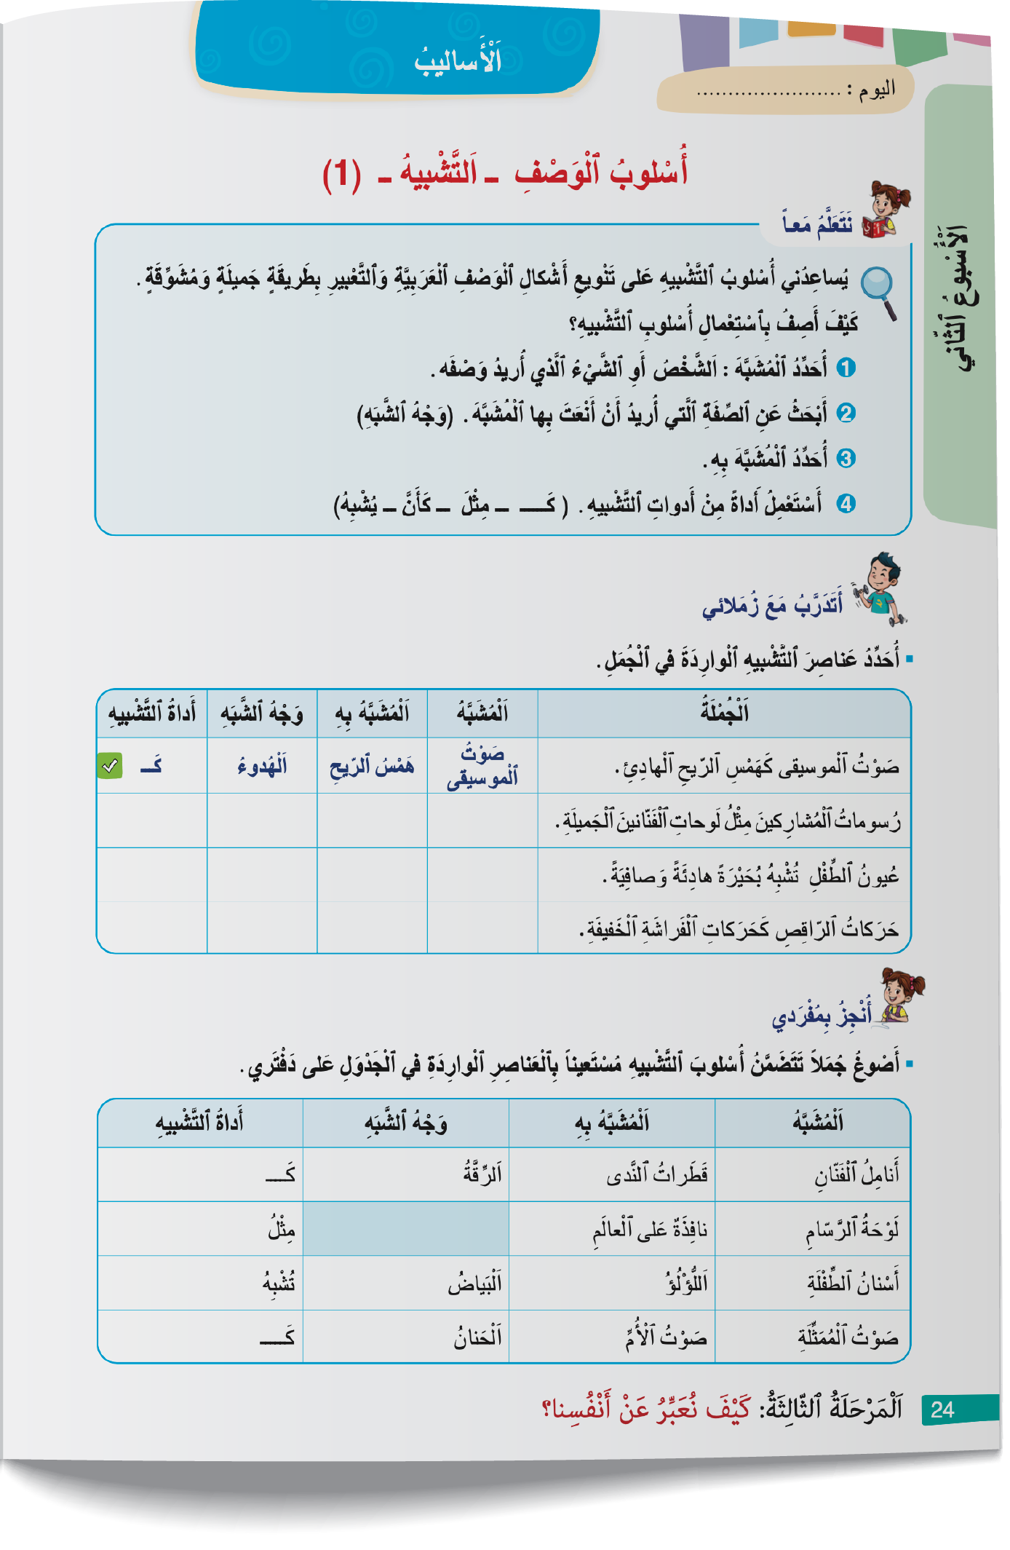
خدوا كراساتكم الصفحة 78 . من يقرأ؟
اختــتام الحــصة
التحـــــــدث
الأســــاليب
افتتاح الحصة

Slide 29
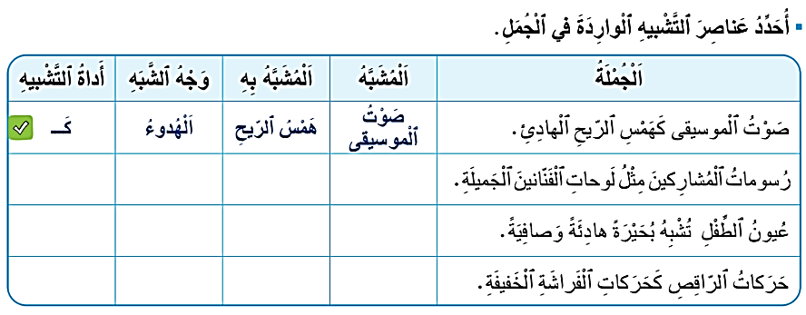
أنجزوا النشاط التالي على كراساتكم . عمل ثنائي ؟ 5 دقائق للإنجاز
اختــتام الحــصة
التحـــــــدث
الأســــاليب
افتتاح الحصة

Slide 30
سأمر بين الصفوف لمساعدتكم.
اختــتام الحــصة
التحـــــــدث
الأســــاليب
افتتاح الحصة

Slide 31
لنصحح؟ من يقرأ جوابه ؟ هل انتم متفقون؟
اختــتام الحــصة
التحـــــــدث
الأســــاليب
افتتاح الحصة

Slide 32
إليكم هذا الجواب ؟ صححوا.
اختــتام الحــصة
التحـــــــدث
الأســــاليب
افتتاح الحصة
لَوْحاتُ الْفَنّانينَ
رُسوماتُ الْمُشارِكينَ
مِثْلُ
اَلْجَمالُ
اَلْهُدوءُ وَالصَّفاءُ
عُيونُ الطِّفْلِ
تُشْبِهُ
اَلْبُحَيْرَةُ
كَــــــــــــــــ
حَركاتُ ﭐلْفَراشَةِ
حَرَكاتُ الرّاقِصِ
اَلْخِفَّةُ

Slide 33
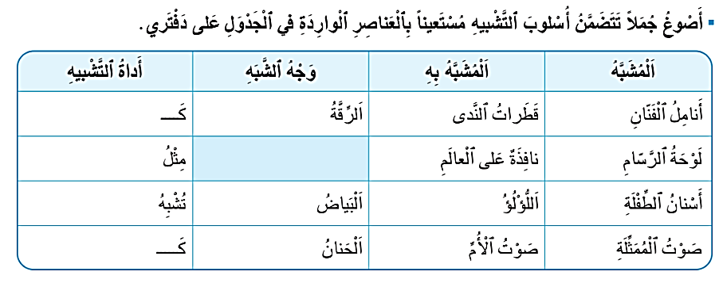
الآن أنجزوا النشاط التالي على دفاتر القسم بعد كتابو تاريخ اليوم و عنوان الدرس. عمل فردي
أكتبوا الجمل مباشرة دون رسم الجدول.
اختــتام الحــصة
التحـــــــدث
الأســــاليب
افتتاح الحصة

Slide 34
سأمر بين الصفوف لمساعدتكم.
اختــتام الحــصة
التحـــــــدث
الأســــاليب
افتتاح الحصة

Slide 35
لنصحح. تصحيح تفاعلي.
اختــتام الحــصة
التحـــــــدث
الأســــاليب
افتتاح الحصة

Slide 36
إليكم هذا الجواب ؟ صححوا. يمكنكم اقتراح صيغ أخرى.
اختــتام الحــصة
التحـــــــدث
الأســــاليب
افتتاح الحصة
أَنامِلُ ﭐلْفَنّانِ رَقيقَةٌ كَقَطَراتِ ﭐلنَّدى.
لَوْحَةُ ﭐلرَّسّامِ مثلُ نافِذَةٍ عَلى ﭐلْعالَمِ.
أَسْنانُ ﭐلطِّفْلَةِ تُشْبِهُ ﭐللُّؤْلُؤَ في بَياضِها.
صَوْتُ ﭐلْمُمَثِّلَةِ حَنونٌ كَصَوْتِ ﭐلْأُمِّ.

Slide 37
التحدث
التحدث
قَلَمُ ﭐلْمَشاعِرِ: أتحدث

Slide 38
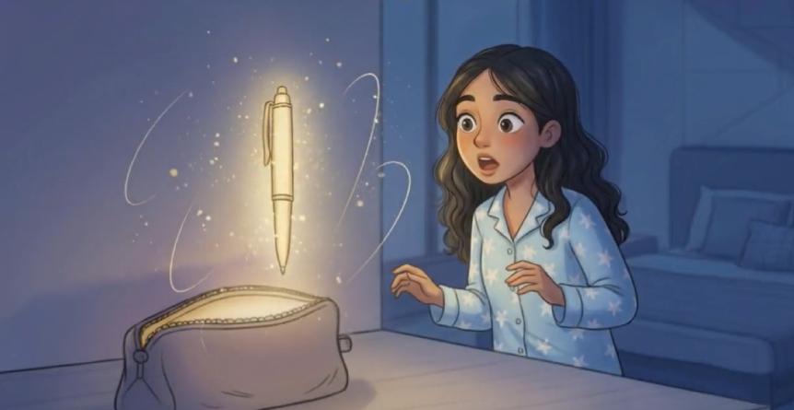
من منكم يذكرنا بأحداث النص الذي درسنا الأسبوع الماضي.
اختــتام الحــصة
التحـــــــدث
الأســــاليب
افتتاح الحصة

Slide 39
انتبهوا وركزوا جيدا لتجيبوا سنعيد الاستماع للنص
اختــتام الحــصة
التحـــــــدث
الأســــاليب
افتتاح الحصة

Slide 40

عرض فيديو قلم المشاعر.
اختــتام الحــصة
التحـــــــدث
الأســــاليب
افتتاح الحصة

Slide 41
يقرأ السؤال؟ من يجيب؟
اختــتام الحــصة
التحـــــــدث
الأســــاليب
افتتاح الحصة
كَيْفَ تَخَلَّصَتْ سُعادُ مِنْ مُشْكِلَتِها؟

Slide 42
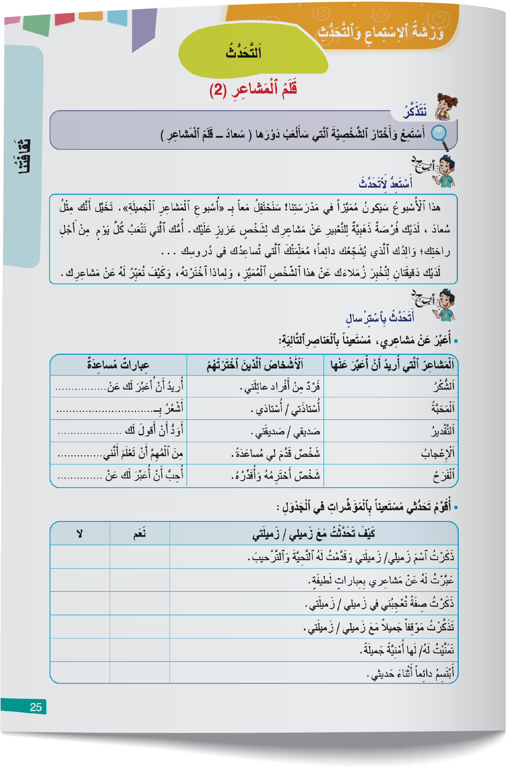
خذوا الصفحة 25 من كراساتكم. ما الشخصية التي أعجبتكم سعاد أم قلم المشاعر. لماذا
اختــتام الحــصة
التحـــــــدث
الأســــاليب
افتتاح الحصة

Slide 43
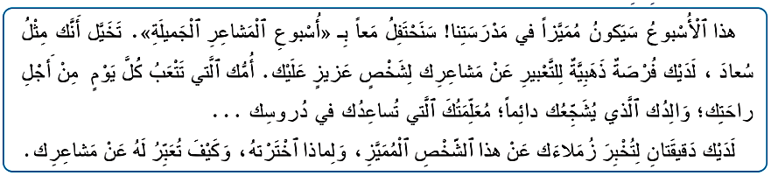
من يقرأ؟ كل مجموعة تختار شخصيتها المفضلة وتعبر عن مشاعرها إزاء هذه الشخصية. عمل ثنائي
اختــتام الحــصة
التحـــــــدث
الأســــاليب
افتتاح الحصة

Slide 44
سأمر بين الصفوف لمساعدتكم.
اختــتام الحــصة
التحـــــــدث
الأســــاليب
افتتاح الحصة

Slide 45
لنصحح. : يقوم ممثل كل مجموعة لتقديم عمل مجموعته أمام جماعة الفصل الدراسي.
نشاط تفاعلي مع المتعلمين
اختــتام الحــصة
التحـــــــدث
الأســــاليب
افتتاح الحصة

Slide 46
أليكم نموذجا . من يقرأ؟
اختــتام الحــصة
التحـــــــدث
الأســــاليب
افتتاح الحصة
أَنا أُحِبُّ أُمّي كَثيراً، لِأَنَّها تَتْعَبُ كُلَّ يَوْمٍ مِنْ أَجْلي، وَتُعِدُّ لي ﭐلطَّعامَ، وَتَهْتَمُّ بي. أُريدُ أَنْ أَقولَ لَها: شُكْراً يا أُمّي، أَنْتِ أَفْضَلُ أُمٍّ في ٱلْعالَمِ.

Slide 47
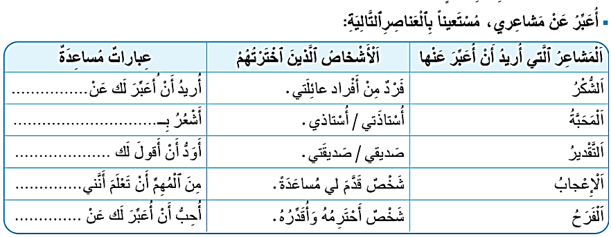
الان . يختار كل واحد شخصا ليعبر له عن مشاعر الحب والامتنان ؛ استعينوا بالعبارات المساعدة المرفقة المقترحة
اختــتام الحــصة
التحـــــــدث
الأســــاليب
افتتاح الحصة

Slide 48
سأمر بين الصفوف لمساعدتكم.
اختــتام الحــصة
التحـــــــدث
الأســــاليب
افتتاح الحصة

Slide 49
نصحح. من يقدم عمله أمام زملائه؟
يقوم المتعلمون تباعا لتقديم إنجازاتهم
اختــتام الحــصة
التحـــــــدث
الأســــاليب
افتتاح الحصة

Slide 50
إليكم بعض النماذج. من يقرأ؟ دونوها على دفاتر البحث.
اختــتام الحــصة
التحـــــــدث
الأســــاليب
افتتاح الحصة
أُريدُ أَنْ أُعَبِّرَ لَكَ عَن شُكْري يا أَبي، لِأَنَّكَ تَسْعى دَائِماً لِراحَتِنا.
نَحْنُ نُحِبُّكِ يا أُسْتاذَةُ، لِأنَّكِ تَهْتَمّينَ بِنا وَتُساعِدِينَنا عَلى ﭐلتَّعَلُّمِ وَﭐلتَّحْصيلِ وَلَكِ ﭐلْفَضْل ﭐلْكَبيرُ في نَجاحِنا.
أَوَدُّ أَنْ أَقولَ لَكَ إِنَّني أُقَدِّرُكَ كَثيراً يا صَديقي، لِأَنَّكَ تَقِفُ بِجانِبي في كُلِّ ﭐلْأَوْقاتِ وَتَدْعَمُني دائِماً.
أُحِبُّ أَنْ أُعَبِّرَ لَكَ عَنْ فَرَحي بِكَلِماتِكَ وَدَعْمِكَ يا أُخْتي، كَمْ أَنْتِ رَائِعَةٌ!

Slide 51

اختتام الحصة
4
04 - اختتام الحصة
ماذا تعلمتم اليوم ؟
واجباتكم المنزلية

Slide 52
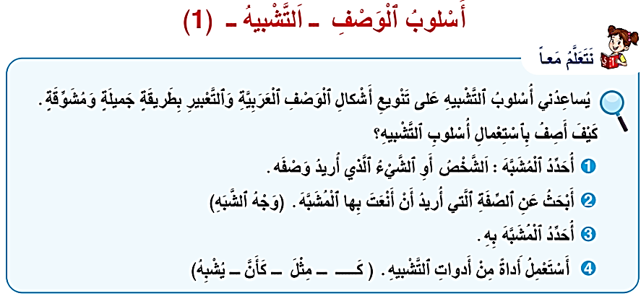
من يذكرنا بعناصر التشبيه التي تعلمنا؟
اختــتام الحــصة
التحـــــــدث
الأســــاليب
افتتاح الحصة

Slide 53

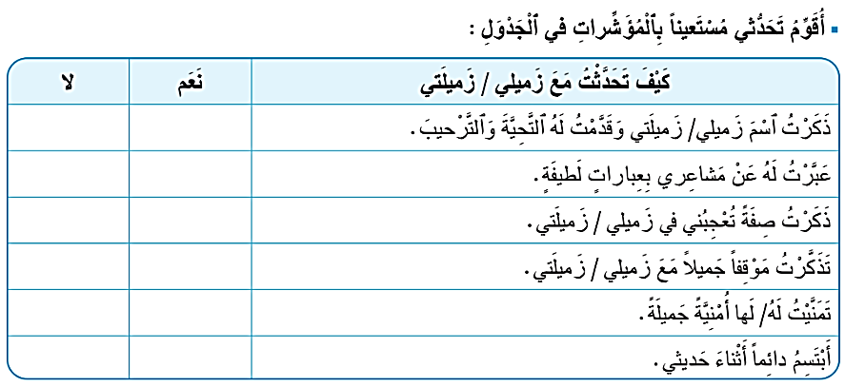
سجلوا الواجب المنزلي.
اختــتام الحــصة
التحـــــــدث
الأســــاليب
افتتاح الحصة
أَكْتُبُ فَقْرَةً لِلتَّعْبيرِ عَنْ مَشاعِري مُسْتَعيناً بِـﭐلْجَدْوَلِ ﭐلتّالي. ص 25

Slide 54
الفائزون بنجمة السلوك الجيد هم : ............................................

Slide 55


إلى اللقاء في الحصة المقبلة
اختــتام الحــصة
التحـــــــدث
الأســــاليب
افتتاح الحصة

Slide 56

بناء على إنجازات المتعلمين خلال الممارسة المستقلة
ما تقديرك لنسبة التحكم في هدف الدرس؟
تسجل النسبة على صفحة اليوم من مذكرة الأستاذ.

